Slide 1
§4.3 协方差.相关系数与矩
D(X+Y)=D(X)+D(Y)+2E{[X-E(X)][Y-E(Y)]}
D(X-Y)=D(X)+D(Y)-2E{[X-E(X)][Y-E(Y)]}
一.协方差
定义：
若E{[X-E(X)][Y-E(Y)]}存在，称
cov( X,Y )=E{[X-E(X)][Y-E(Y)]}
为随机变量X,Y的协方差。
注: D(X)= cov(X,X )
D(X士Y)=D(X)+D(Y)士2cov(X,Y )

Slide 2
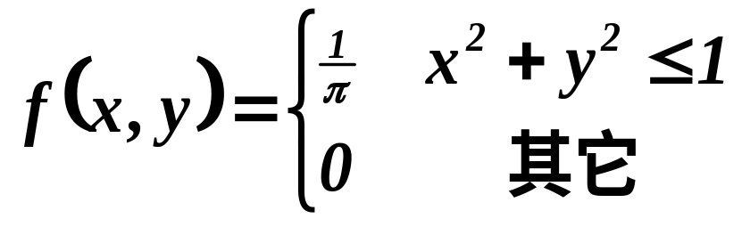
协方差的性质：
cov( X,Y )＝ cov( Y,X )
cov( aX,bY )＝ ab cov( X,Y )
cov( X₁+X₂,Y )＝ cov( X₁,Y )+cov( X₂,Y )
常用计算公式：
cov( X,Y )＝E(XY) – E(X)E(Y)
练习：已知（X,Y)的联合概率密度为：
则 cov( X,Y )＝
0

Slide 3
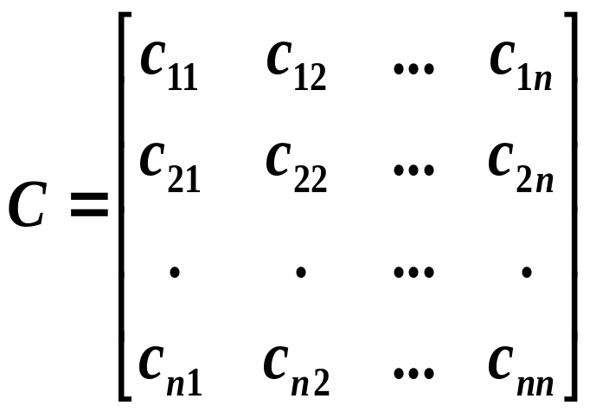
定义：
设n维随机变量(X₁,X₂,…,X_{n})的协方差
C_{ij} = cov( X_{i},X_{j} )
均存在.称矩阵
为(X₁,X₂,…,X_{n})的协方差矩阵.

Slide 4
协方差例题
三、协方差矩阵的性质
对称阵
3）C是非负定矩阵；

Slide 5
数字特征回顾
期望 E(X)
加权均值
方差 D(X)
平均偏离程度
协方差 Cov(X,Y)
一定程度上反映X与Y之间的线性关系强度

Slide 6
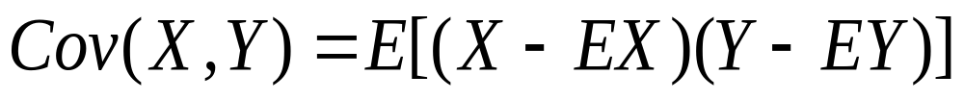
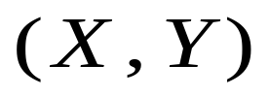
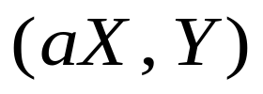
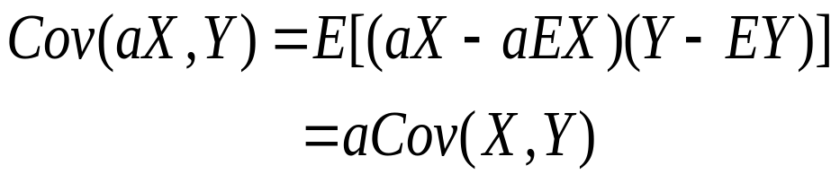

协方差的缺点
随心所欲
它能否准确反映X与Y之间线性关系强度？
线性关系强度理应相同
由此提出相关系数的定义

Slide 7
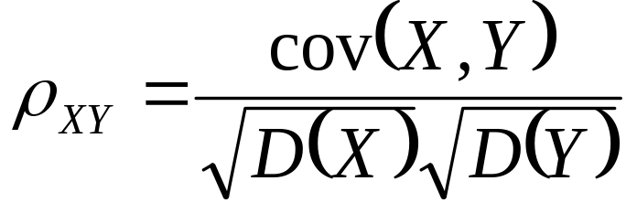
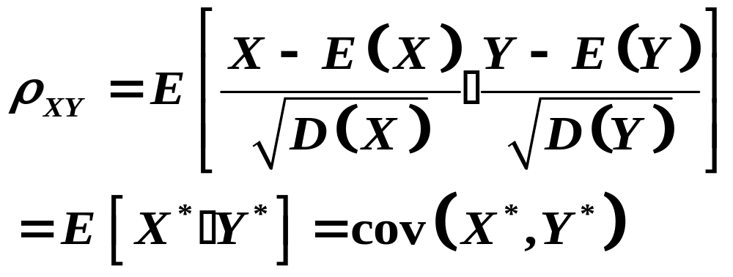
二. 相关系数
定义：
设二维随机变量X,Y的D(X)>0,D(Y)>0
称
为随机变量X与Y的相关系数。
注：
1.能够取哪些值？
2.不同取值代表什么？
3.能改进协方差的缺点吗？

Slide 8
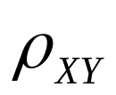
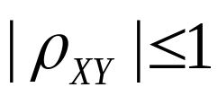
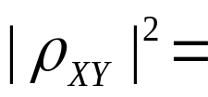
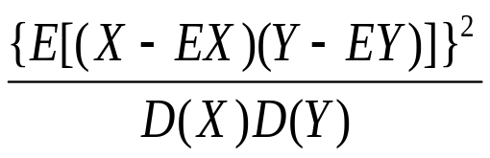
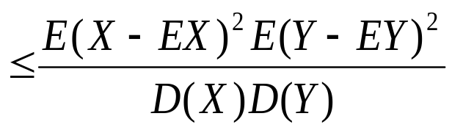
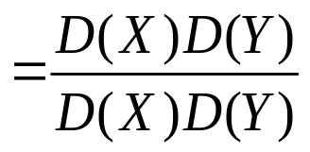


相关系数的性质
性质1
设随机变量X,Y的相关系数 存在，则有
证明：
Cauchy-Schwarz不等式
相关系数的取值能反映随机变量X,Y之间的什么关系？

Slide 9

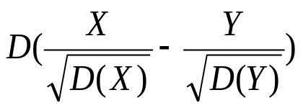
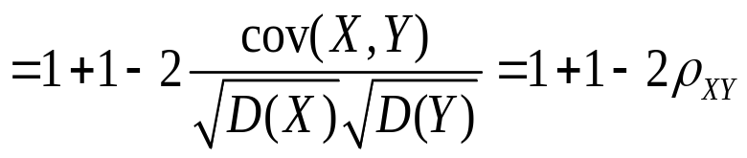

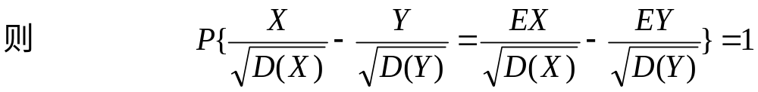
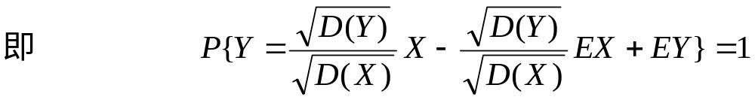

性质2
证明：
必要性：

Slide 10
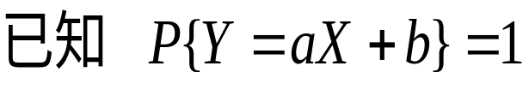




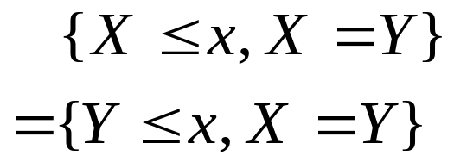

充分性：
能否认为
概率为1的随机事件不一定是必然事件

Slide 11
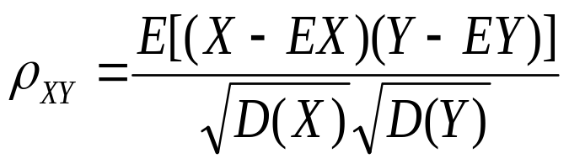
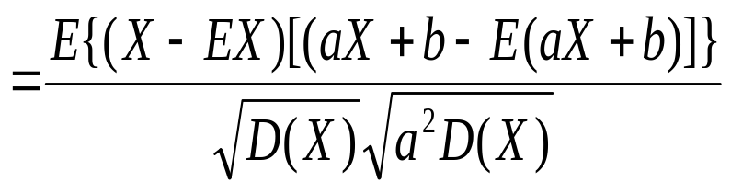
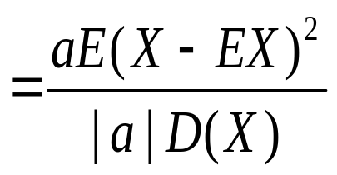
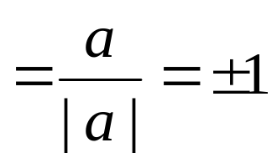
充分性：
为什么可以直接替代？
证毕

Slide 12
定义：
设随机变量X,Y的相关系数存在
1）ρ_{XY}＝1 称 X,Y正相关.
2）ρ_{XY}＝－1 称 X,Y负相关.
3）ρ_{XY}＝0 称 X,Y不相关.
注：ρ_{XY}＝0仅说明X,Y之间没有线性关系，但可以有其他非线性关系.
参见书上 例4.4.4.
定理：
若随机变量X与Y相互独立，则X与Y不相关.
即 ρ_{XY}＝0
例4.3.1
注：1）此定理的逆定理不成立.
2）(X,Y)~N(μ₁,σ²₁; μ₂,σ²₂; ρ)则
X,Y相互独立 ρ＝0
参见 例4.4.6.
例4.3.2
例4.3.3

Slide 13
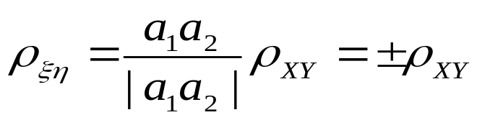
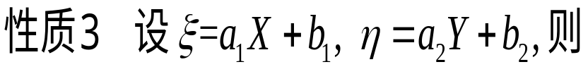
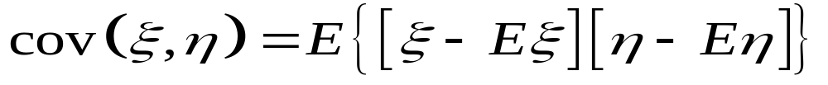
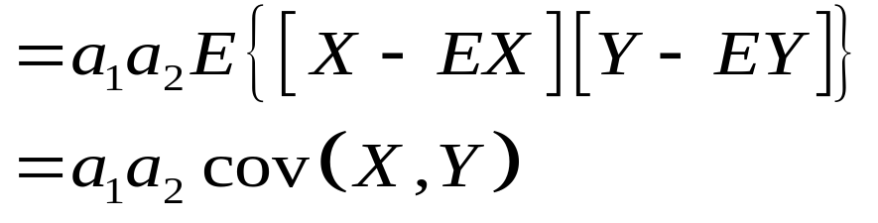
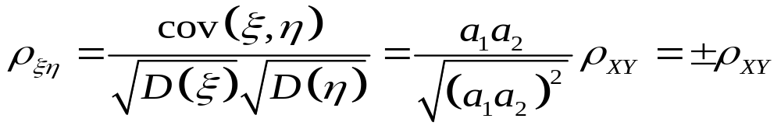
为什么用相关系数来刻划随机变量之间的线性关系，而不用协方差？
相关系数不依赖原点和单位的选取
相关系数是衡量两个随机变量之间线性相关程度的数字特征.

Slide 14
三.矩
定义：
设X为随机变量，若E(|X|^{k}) < +∞,则称
γ_{k}= E(X^{k}) k=1,2,3…..
为X的k阶原点矩.
称α_{k} =E(|X|^{k}) k=1,2,3…..
为X的k阶绝对原点矩.
设X为随机变量，若E[|X-E(X)|^{k}] < +∞,则称
μ_{k}= E{[X-E(X)]^{k}}k=1,2,3…..
为X的k阶中心矩.
定义：
称 β_{k} =E[|X-E(X)|^{k}] k=1,2,3…..
为X 的k阶绝对中心矩.

Slide 15
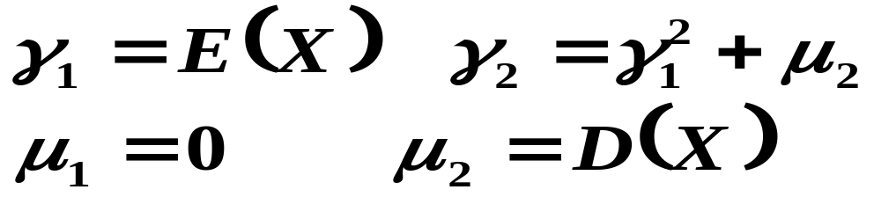
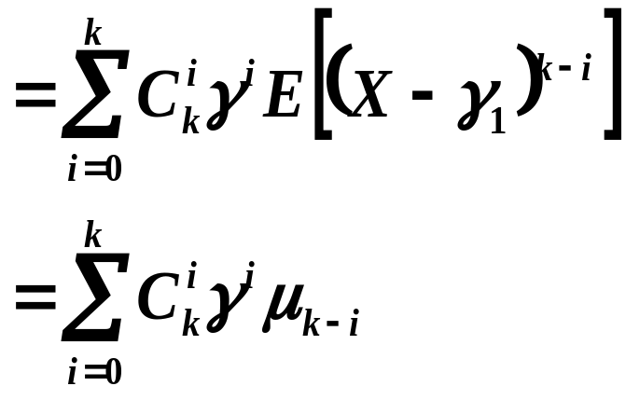
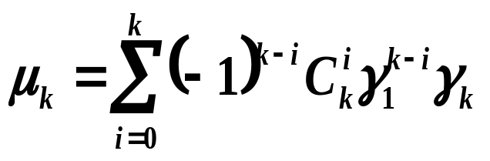
γ
与
μ
的关系：
k
k

Slide 16
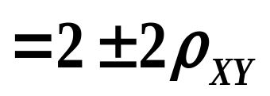
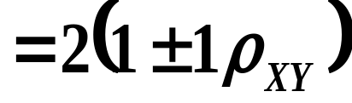
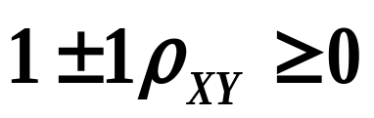
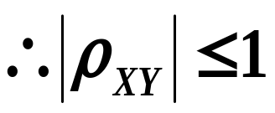
协 方 差 . 相 关 系 数 与 矩
1） |ρ|≤1


Slide 17
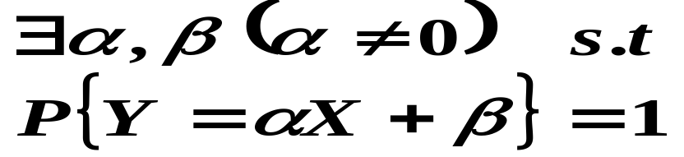

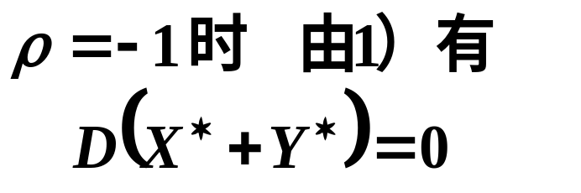
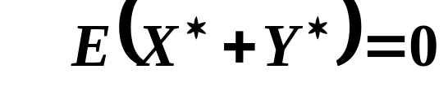
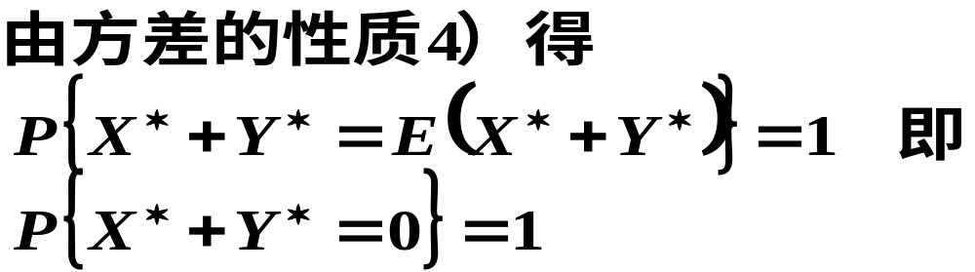
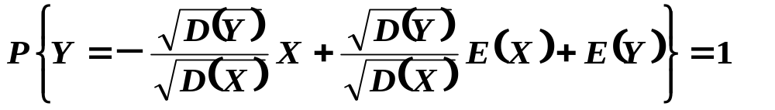

协 方 差 . 相 关 系 数 与 矩
2） |ρ|＝1 X与Y依概率为1线性相关。即

Slide 18

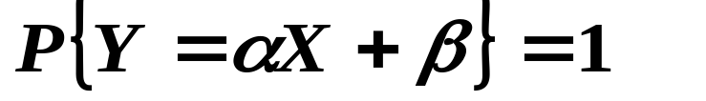
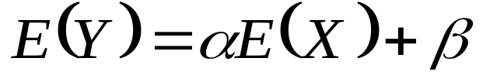
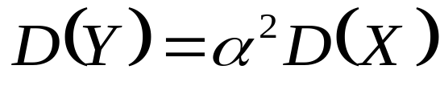
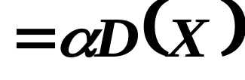
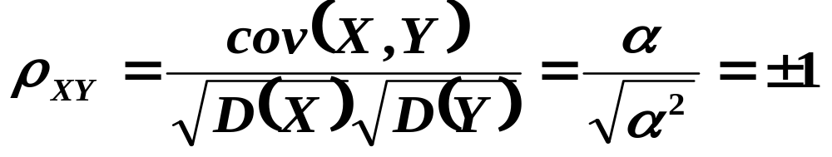
协 方 差 . 相 关 系 数 与 矩


Slide 19
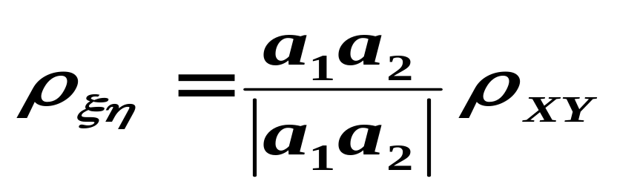
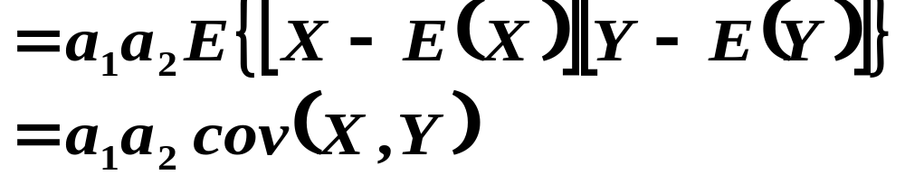
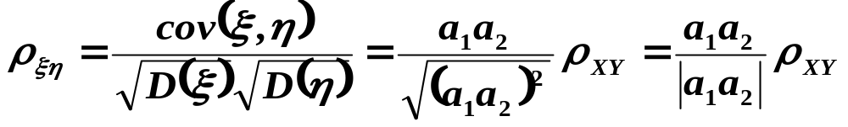
协 方 差 . 相 关 系 数 与 矩
3）若ξ＝a ₁X+b₁ , η= a ₂Y+b₂ 则


Slide 20

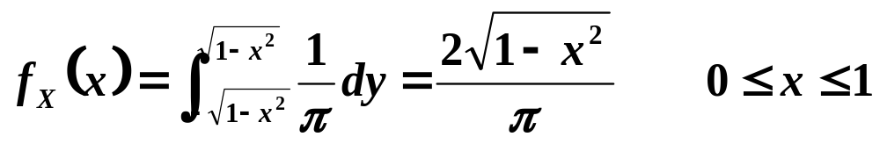



协 方 差 . 相 关 系 数 与 矩
例4.3.1：(X,Y)在以原点为圆心的单位圆内服从均匀
分布。

Slide 21



协 方 差 . 相 关 系 数 与 矩
例：(X,Y)在以原点为圆心的单位圆内服从均匀分布。
不相关不一定相互独立!!!


Slide 22


协 方 差 . 相 关 系 数 与 矩
例4.3.2 假设二维随机变量（X，Y）在矩形
G={（x，y）|0≤x≤2,0≤y≤1}上服从均匀分布．
记
求ρ_{UV}
关键是求E(UV)
求出UV分布律
Y
G
O
X

Slide 23




协 方 差 . 相 关 系 数 与 矩
例4.3.2 设二维随机变量（X，Y）在矩形
G={（x，y）|0≤x≤2，0≤y≤1}上服从均匀分布．
记
求ρ_{UV}
解：由已知可得
Y
G
O
X

Slide 24




协 方 差 . 相 关 系 数 与 矩


Slide 25


协 方 差 . 相 关 系 数 与 矩
例4.3.3 某集装箱中放有100件产品，其中一二三等
品分别为80.10.10件。现从中任取一件，记
关键是求E(X₁X₂)
求出X₁X₂分布律

Slide 26



协 方 差 . 相 关 系 数 与 矩
例4.3.3 某集装箱中放有100件产品，其中一二三等
品分别为80.10.10件。现从中任取一件，记
解：由已知可得

Slide 27

协 方 差 . 相 关 系 数 与 矩


Slide 28

例4.3.1 设二维随机变量 (X, Y ) 的联合概率密度为
求: (X, Y )的协方差矩阵。
分析：计算(X, Y )的协方差矩阵, 本质上就是计算X、Y 的方差和协方差.

Slide 29






解. 先计算 E(X), E(Y)

Slide 30






为计算方差, 再计算 E(X ²), E(Y ²)

Slide 31







得到
为计算协方差, 计算 E(XY )

Slide 32


得到
Cov( X, Y )
于是, (X, Y ) 的协方差矩阵为

